Slide 1
教师的幸福在哪里
赵亚东
常州市武进区卢家巷实验学校

Slide 2
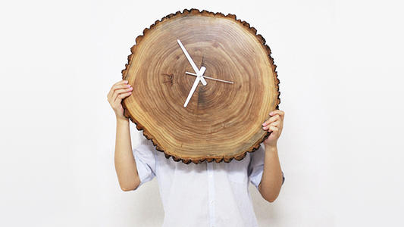
又一个学年结束，又一圈年轮长成。日复一日，当时间从备课的灯光里溜走，从上下课清脆的铃声中溜走，从批改作业的笔尖下溜走……忙忙碌碌的你，有没有感到幸福？教师是人生的指导者，教师是灵魂的塑造者。站在这崇高的荣誉下，你是否想过，教师的幸福究竟在哪里？
时
光
匆
匆
【前言】

Slide 3
壹
教师的幸福
一定不仅仅取决于自身

Slide 4
一、教师的幸福，一定不仅仅取决于自身
我们期盼政府重教的政策越来越实，我们期盼社会尊师的氛围越来越浓，我们期盼学校的管理更加民主，我们期盼每一个学生都能成才……所有这些，都可能让你发自内心地感到幸福。但是，反观自身，在通往幸福的路上，教师自己能做什么？又需要做什么？

Slide 5
一、教师的幸福，一定不仅仅取决于自身
或许，繁杂的工作根本就让你无暇思考幸福与否，只是日复一日匆匆向前。在偶然闪过的瞬间，你会略带伤感地自问：生活在哪里？我又在哪里？低头走路的我，拿什么面对每天的雾霭、阳光和孩子时有困惑的脸？

Slide 6
一、教师的幸福，一定不仅仅取决于自身
我们一起听一个域外的故事。31岁的美国数学教师肯特每年都会亲近大自然，在过去数年间，他深入大自然近距离记录了约19公里的门登豪尔冰川下冰穴里连续消融和结冻的奇观，并绘制它们日益变化的过程。肯特不是一个乏味的人，他有着自己的兴趣和业余生活的焦点。冰川下洞穴美景舒缓了他的压力，激发了他的灵感。一个可能和你我同样倦怠的肯特走出去，一个充满活力的肯特从冰穴里回来，站在学生面前。
不只是活力，还有阅历、视野、对生命更深沉的体悟与理解。这些生活的印记，不仅丰富教师的人生，也会变成滋养学生的雨露。

Slide 7
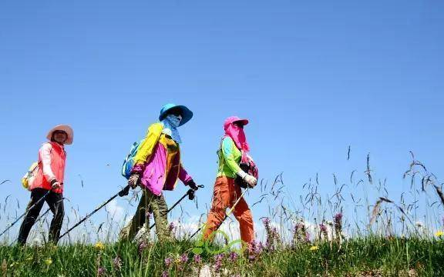
一、教师的幸福，一定不仅仅取决于自身
跳出单调、庸常的生活，敢于改变自己，给自己生命更多惊喜

Slide 8
一、教师的幸福，一定不仅仅取决于自身
“长三角”名校长、杭州安吉路良渚实验学校校长骆玲芳，一人管3所学校时也不忘去野外探险，在旷野的徒步中清空自己的头脑。
她说，路上是她思考教育最好的时间。她还是一个茶艺师，每到春天都会和孩子们一起分享从大地而来的茶香。

Slide 9
一、教师的幸福，一定不仅仅取决于自身
教育即生活，生活即教育。在这里，有生活的激情，有教育的乐趣。一切都在教育之外，一切又在教育之中。幸福的个人生活与教育生活的幸福水乳交融。我们在生活中思考着、示范着我们的教育观念，在教育中寻找着、实践着我们幸福的职业生活。
热爱教育，热爱生活，这是教师幸福的起点。

Slide 10
贰
对幸福的不同理解

Slide 11
二、对幸福的不同理解
“经师易遇，人师难遭。”教书，育人，教师不仅要做“经师”，更要做“人师”。相信步入教坛之时，你也曾鞭策自己，不仅要学高为师，更要身正为范。

Slide 12
二、对幸福的不同理解
单向传递知识的教学模式将会很快遭到摒弃，取而代之的是多元互动、相互切磋的教学模式，师生将在提出问题和解决问题的过程中，共同找到创新的钥匙。在新型师生关系中，教师是学习者，是研究者，是平等中的首席，在互动中引领、启发学生将成为教师的重要任务。

Slide 13
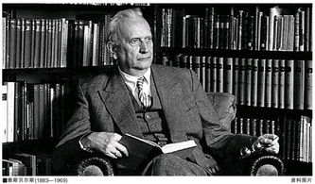
二、对幸福的不同理解
雅斯贝尔斯说：“教育的本质意味着一棵树摇动另一棵树，一朵云推动另一朵云，一个灵魂唤醒另一个灵魂。”可灵魂与灵魂之间的相互唤醒，谈何容易？

Slide 14
爱是教育永恒的主题
爱是教育永恒的主题。每一个学生都有自己的可爱之处，每一个学生的生命都值得尊重，都需要关心。只有爱，才能让心灵影响心灵，灵魂唤醒灵魂；只有爱，才能真正呵护学生的成长。
于漪

Slide 15
二、对幸福的不同理解
每个孩子心中最隐秘的一角，都有一根独特的心弦。你只有将自己的心弦，同孩子的心弦对准音调，才有可能与孩子的心产生共鸣。
在这个变化了的时代，你能游刃有余与孩子共同成长，这就是幸福的源泉。

Slide 16
叁
与学生在一起是幸福的

Slide 17
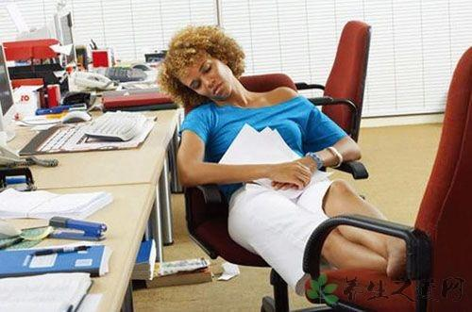
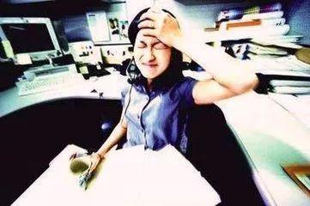
三、与学生在一起，是幸福的。
然而，今时今日，职业倦怠正在悄然侵蚀教师的职业快乐，外在的压力不断消解教师的成就感。当工作时间被无限延长，肩上责任成倍增加，当辛勤的付出得不到家长和社会的认可，当日复一日的工作变得机械而毫无生气时，你又靠什么来支撑自己的职业幸福？

Slide 18
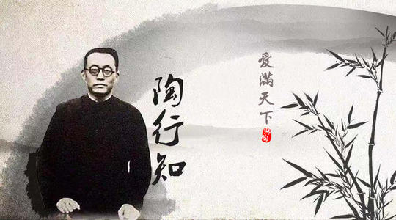
三、与学生在一起，是幸福的。
陶行知说，一定要看教育是大事业，有大快乐。教师的岗位很平凡，但教师又是干大事的。
开启民智，传播道义，延续文脉，培养人才，做这样的大事，能不感到快乐和幸福吗？

Slide 19
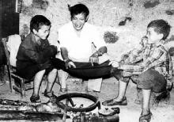
三、与学生在一起，是幸福的。
“壮乡活雷锋”韦造祥看到村里学校没教师愿意教，辞去村支书不干，甘愿当孩子王，有人说他吃错药，问他图什么，韦造祥却说：“不图钱、不图官，就图我们的下一代有文化、有知识。”

Slide 20
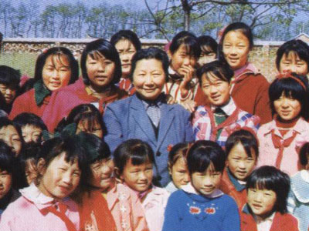
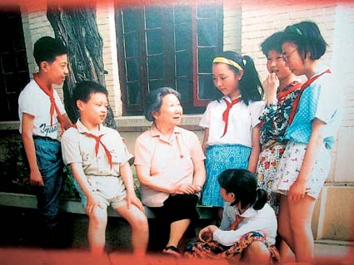
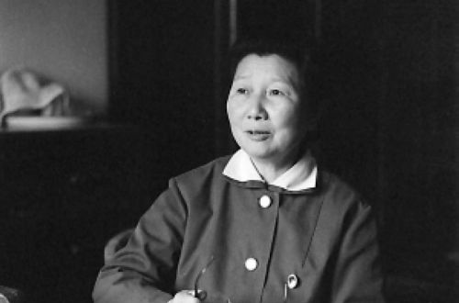
三、与学生在一起，是幸福的。
教师整天与学生在一起，是一份让人年轻的职业。
“十年浩劫”结束后，斯霞已年过花甲，不顾领导的挽留，坚持从教研岗位返回讲台，大家都为她的身体能否吃得消而担忧时，斯霞乐呵呵地说：“工作再重我也不怕，我喜欢孩子，和他们生活在一起，我感到自己永远年轻。”
当你找到师生相长的职业乐趣，再艰苦的环境，再繁杂的工作，再恼人的偏见，也无法动摇你对三尺讲台的依恋，对教书育人的坚定信念。

Slide 21
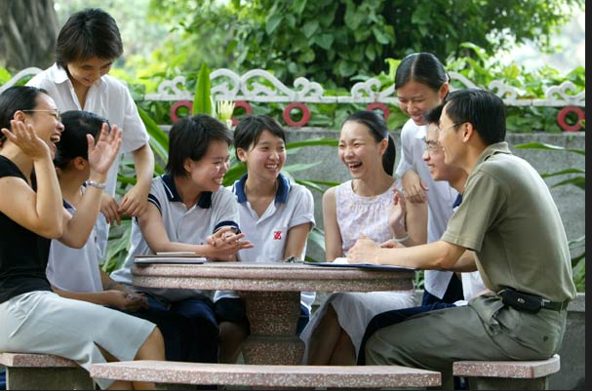
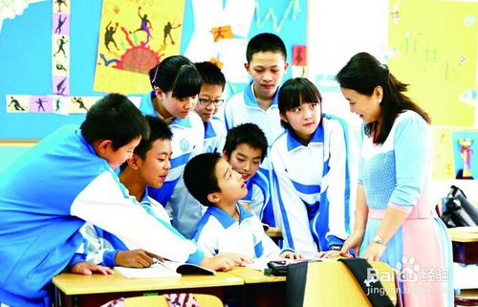
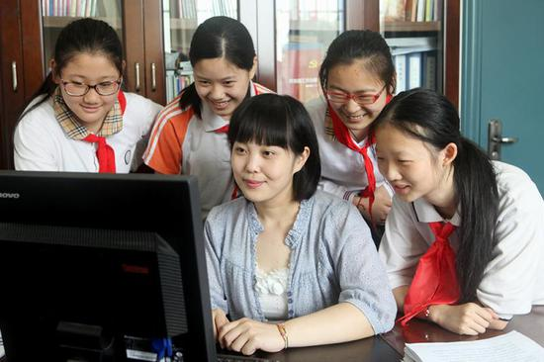
三、与学生在一起，是幸福的。
教师还是智慧的追求者
四川宜宾特级教师陈亚梅出身教师之家，30多年前，她遵从父母之命、极不情愿地走上教师岗位；30多年后，她已与讲台“融为一体”，丈夫几次许以高薪让她跳槽，她都不愿离开。49岁的她，甚至正在读教育硕士。是什么让她如此执着？陈亚梅说：“是当教师的快乐，跟学生在一起的快乐，不断学习、研究的快乐。”

Slide 22
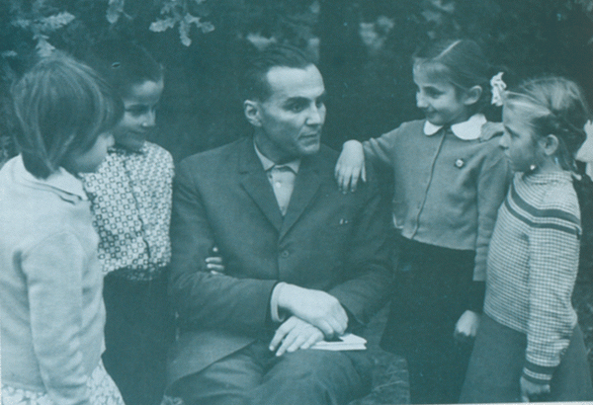
学习、研究、反思和创新，
正是教师职业的魅力所在。
苏霍姆林斯基曾经说过：“应当引导每一位教师走上从事一些研究的这条幸福道路上来。”爱上阅读，注重学习新知；一日三省，不断进行教学反思；关注教育问题，潜心研究钻研，你就能摆脱教师低水平重复劳动所带来的枯燥乏味感，在创新求索之中，体验到研究乐趣和幸福，收获职业成长。
发现职业的价值，享受职业的乐趣，
感悟职业的魅力，这是教师幸福的钥匙。

Slide 23
肆
除了把课上好、把学生教好，教师还应该有点什么追求？

Slide 24
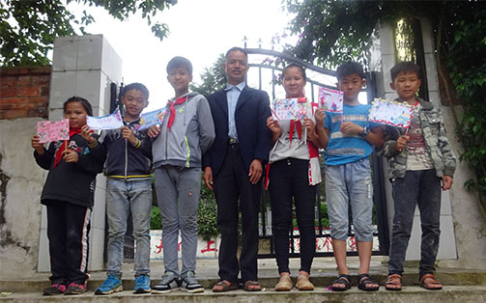
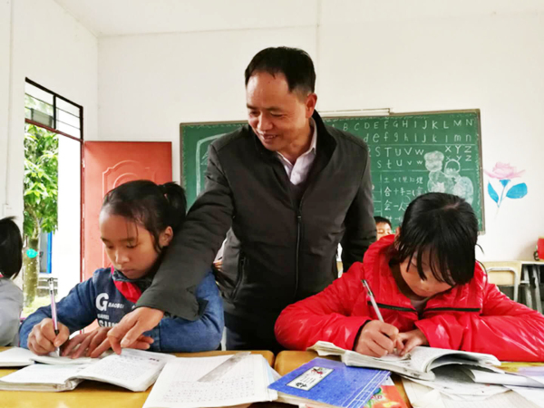
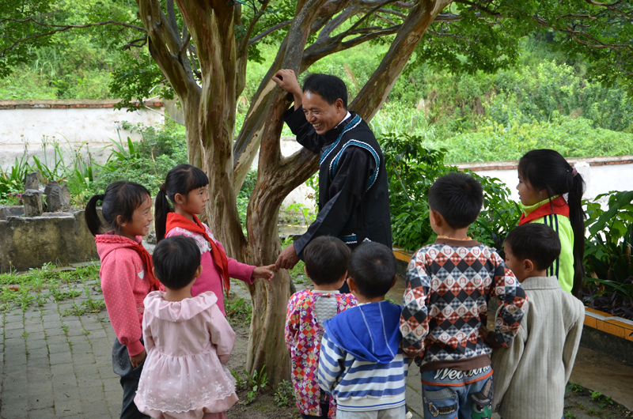
四、除了把课上好、把学生教好，教师还应该有点什么追求？
在令人生畏的麻风病世界里，云南省广南县教师农加贵坚守了整整27年。

Slide 25
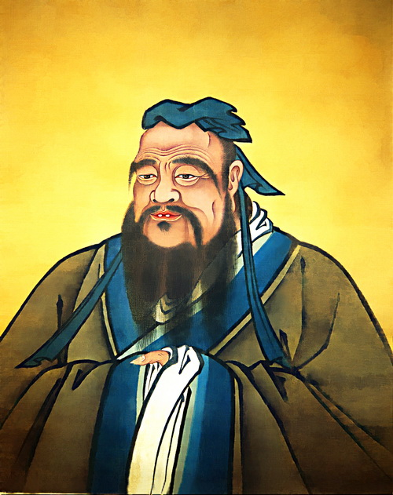
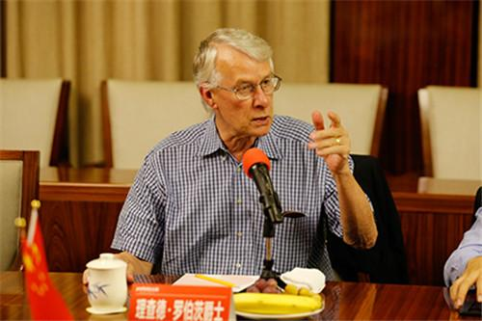
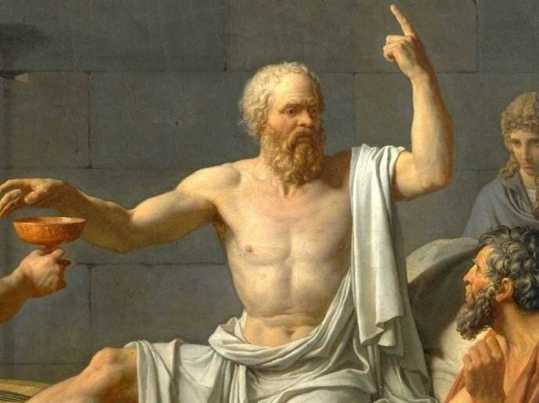
四、除了把课上好、把学生教好，教师还应该有点什么追求？
古今中外，教师之所以受人尊敬，就在于他们是一群有精神追求的人。如果我们用历史的维度审视教师，就会发现教师的角色从来都不只是“教书匠”，传递知识、开启民智、赓续文明、坚守良心，教师挥洒的舞台比三尺讲台要广得多。

Slide 26
换一个诗意的表达，教师，就是要带人到有光的地方。这就是教师的精神追求。有了这种追求，人类的精神和生命在文明层面上就能代代传承，教师自己也找到了通向幸福大门的路径。

Slide 27
伍
有追求就有动力

Slide 28
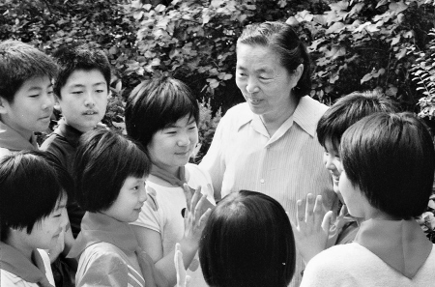
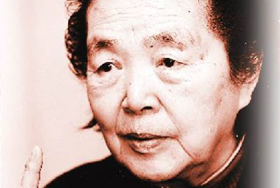
五、有追求就有动力
有了精神追求，教师就会不断推动自己学习、探索、创造，不断地向自己的智慧、人格、能力发出挑战。每一天都是全新的，自己的生命和才智能在此过程中获得发展。
霍懋征说，有什么样素质的教师就有什么样素质的学生。

Slide 29
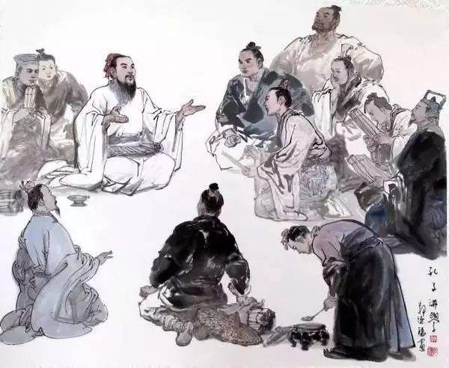
五、有追求就有动力
孟子说，“得天下英才尽育之”是“人生三乐”之一。

Slide 30
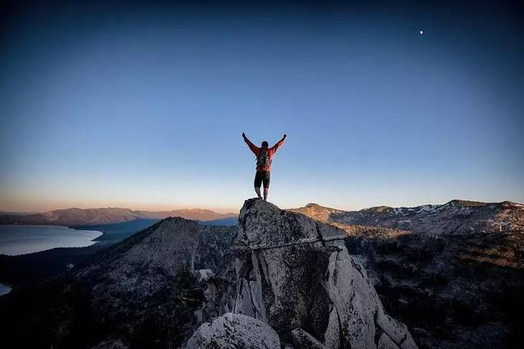
正如古希腊哲学家所言，对精神的追求，必然通向幸福。
教师是一个使教育者和受教育者都变得更完善和更幸福的职业。在成就学生的过程中成就自己，在追求卓越的过程中实现自我，教师的幸福，就在不懈的追求中。

Slide 31
THANKS
感谢聆听

